Slide 1

Множества (наборы) Set

Slide 2
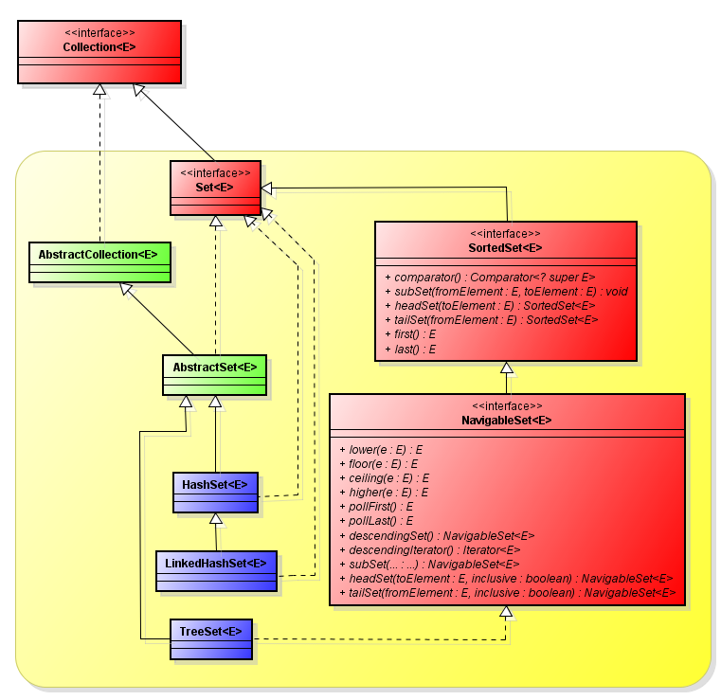
Множества (наборы) Set

Slide 3
Set
Set - коллекция, которая не может содержать повторяющихся одинаковых элементов, иногда называемая множеством. Более формально, коллекция не может содержать пары элементов e1 и e2 таких, что выполняется условие e1.equals(e2) и не более одного null элемента.

Slide 4
HashSet
Коллекция, не позволяющая хранить одинаковые объекты(как и любой Set). HashSet инкапсулирует в себе объект HashMap (то-есть использует для хранения хэш-таблицу).
Set<String> cats = new HashSet<>();

Slide 5
Хэш таблица
Хеш-таблица хранит информацию, используя механизм хеширования, в котором содержимое ключа используется для определения уникального значения, называемого хеш-кодом. Этот хеш-код применяется в качестве индекса, с которым ассоциируются данные, доступные по этому ключу. Преобразование ключа в хеш-код выполняется автоматически.

Slide 6
LinkedHashSet
LinkedHashSet - поддерживает связный список элементов набора в том порядке, в котором они вставлялись. Это позволяет организовать упорядоченную итерацию вставки в набор. То есть, когда идет перебор объекта класса LinkedHashSet с применением итератора, элементы извлекаются в том порядке, в каком они были добавлены.

Slide 7
SortedSet
SortedSet, унаследован от Set, добавляет в контракт существенные изменения.
Объект итератора, построенный для множества, возвращает элементы в строго определенном порядке. По умолчанию итератор действует в соответствии с правилом естественного упорядочения (natural ordering) элементов множества. порядок следования элементов.

Slide 8
TreeSet
TreeSet - коллекция, которая хранит свои элементы в виде упорядоченного по значениям дерева. TreeSet инкапсулирует в себе TreeMap, который в свою очередь использует сбалансированное бинарное красно-черное дерево для хранения элементов. TreeSet хорош тем, что для операций add, remove и contains потребуется гарантированное время log(n).

Slide 9
Красно-чёрное дерево
Красно-чёрное дерево (англ. Red-Black-Tree, RB-Tree) — это одно из самобалансирующихся двоичных деревьев поиска, гарантирующих логарифмический рост высоты дерева от числа узлов и быстро выполняющее основные операции дерева поиска: добавление, удаление и поиск узла. Сбалансированность достигается за счёт введения дополнительного атрибута узла дерева — «цвета». Этот атрибут может принимать одно из двух возможных значений — «чёрный» или «красный».

Slide 10
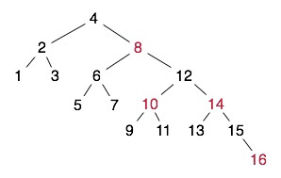
Пример красно-черного дерева
Узел либо красный, либо чёрный.
Корень — чёрный. (В других определениях это правило иногда опускается. Это правило слабо влияет на анализ, так как корень всегда может быть изменен с красного на чёрный, но не обязательно наоборот).
Все листья(NIL) — черные.
Оба потомка каждого красного узла — черные.
Всякий простой путь от данного узла
до любого листового узла,
являющегося его
потомком, содержит
Одинаковое число
черных узлов.

Slide 11
Интерфейс Comparable
В интерфейсе Comparable объявлен всего один метод compareTo(Object obj), предназначенный для реализации упорядочивания объектов класса. Его удобно использовать при сортировке упорядоченных списков или массивов объектов.

Slide 12
int compareTo(Object obj)
Данный метод сравнивает вызываемый объект с obj. В отличие от метода equals, который возвращает true или false, compareTo возвращает:
0, если значения равны;
Отрицательное значение, если вызываемый объект меньше параметра;
Положительное значение , если вызываемый объект больше параметра.

Slide 13
Интерфейс Comparator
В интерфейсе Comparator объявлено два метода compare(Object obj1, Object obj2) и equals(Object obj).
compare(Object obj1, Object obj2) –, упорядочивает объекты класса. На выходе получает 0, положительное значение или отрицательное значение.
Метод может выбросить исключение ClassCastException, если типы объектов не совместимы при сравнении.
С помощью Comparator вы можете создавать несколько видов независимых сортировок.

Slide 14
BitSet
Класс BitSet, ведёт себя подобно массиву boolean, но упаковывает данные так, что для одного бита выделяется всего один бит памяти (с небольшими издержками для всего массива).
BitSet bits1 = new BitSet(16);
bits1.set(1); bits1.clear(1); bits1.xor(bits2);

Slide 15
BitSet
BitSet хранит внутри себя массив типа long, а при запросе или установке значения определенного бита — высчитывает индекс нужного long и пользуясь побитовыми операциями и операциями сдвига производит вычисления над единственным битом.

Slide 16
Устаревшие коллекции
Enumeration — аналог интерфейса Iterator.
Vector — аналог класса ArrayList; поддерживает упорядоченный список элементов, хранимых во "внутреннем" массиве.

Slide 17
Устаревшие коллекции
Stack — класс, производный от Vector, в который добавлены методы вталкивания (push) и выталкивания (pop) элементов, так что список может трактоваться в терминах, принятых для описания структуры данных стека (stack).
Dictionary — аналог интерфейса Map, хотя представляет собой абстрактный класс, а не интерфейс.
Hashtable — аналог HashMap, синхронизирован.

Slide 18
Немодифицируемые представления
Класс Collections содержит методы, которые создают не модифицируемые представления (unmodifiable view) наборов данных. В этих представлениях реализована проверка существующего набора, выполняемая на этапе работы программы. При попытке модифицировать набор, генерируется исключение и набор данных остается неизменным.

Slide 19
Синхронизируемые представления
Вместо того чтобы реализовать классы наборов данных, обеспечивающих безопасную работу с потоками, разработчики библиотеки предпочли использовать для этого механизм представлений.

Slide 20
Синхронизируемые представления
Вместо того чтобы реализовать классы наборов данных, обеспечивающих безопасную работу с потоками, разработчики библиотеки предпочли использовать для этого механизм представлений.

